Slide 2
อัลกอริทึมผังงาน Flowchart

Slide 3
“เด็กๆ คิดว่าการเขียนอัลกอริทึมแบบผังงาน
มีประโยชน์อย่างไรบ้าง?”

Slide 4
อัลกอริทึมแบบผังงาน
เป็นการแสดงขั้นตอนการทำงาน
โดยใช้สัญลักษณ์รูปภาพเป็นตัวสื่อความหมาย
รูปภาพแต่ละรูปจะมีความหมายเฉพาะตัว
และใช้ลูกศรกำหนดทิศทางการทำงาน
ในแต่ละขั้นตอน

Slide 5
การวิเคราะห์อัลกอรึทึม
การวิเคราะห์ขั้นตอนวิธีการ
ต้องทำการแยกแยะระบบว่าเป็นข้อมูลเข้าหรือออกดังนี้
1.อะไรเป็นข้อมูลเข้า(Input)
2.วิธีการประมวลผลที่จะนำมาซึ่งคำตอบ(Process)
3.อะไรเป็นข้อมูลออก(Output)

Slide 6
มาทำความรู้จักกับบัตรภาพสัญลักษณ์กันเด็กๆ
เริ่มต้นหรือสิ้นสุดโปรแกรม
จุดเชื่อมต่อหลายเส้นทางของโปรแกรม
ตรวจสอบเงื่อนไข
การประมวลผล/
การคำนวณของโปรแกรม
จุดเชื่อมต่อ กรณีผังงานยาวกว่า1หน้า
แสดงผลออกทางเครื่องพิมพ์
ลูกศรแสดงทิศทางการทำงาน
ของโปรแกรมและการไหลของข้อมูล
การรับ/ส่งข้อมูลของโปรแกรม

Slide 7
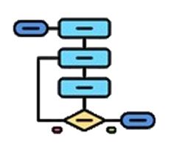
มาช่วยกันเขียนอธิบายขั้นตอนกิจวัตรประจำวันก่อนไปโรงเรียน
จากเรื่องเล่าของเด็กดีกันเถอะ
แบบผังงาน
(Flowchart)

Slide 8
คุณสมบัติของอัลกอริทึมที่ดี
มีลำดับขั้นตอนการทำงาน ก่อน–หลังชัดเจน
เข้าใจง่าย ไม่กำกวม
ประมวลผลการทำงานด้วยคอมพิวเตอร์ได้
การทำงานของอัลกอริทึมต้องสิ้นสุด
หลังดำเนินงานตามระยะเวลาที่กำหนด

Slide 9
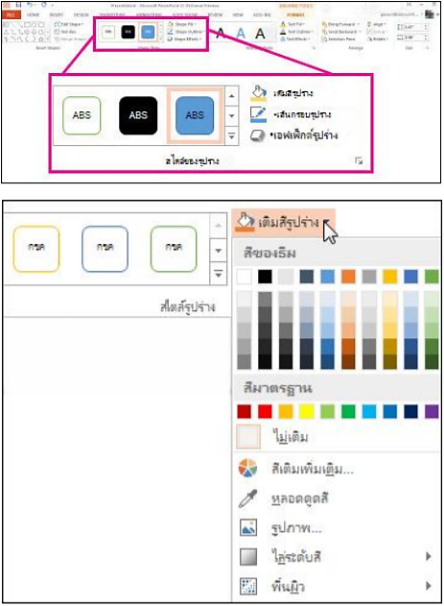
เปิดโปรแกรม
ตั้งค่าหน้ากระดาษ เป็นขนาด A4
นำอัลกอริทึมแบบแผนผังที่ได้เขียนขึ้นมา
ให้ทำแผนผังลงในโปรแกรม
ไปที่แท็บเมนูแทรก(Insert)
เลือกไอคอนรูปร่าง(Shapes)
เลือกรูปร่างและพิมพ์ข้อความลงไป
ตกแต่งสีให้สวยงาม โดยไปที่แท็บเมนู รูปแบบ(Format)
และตกแต่งรูปร่าง(Shapes) ตามต้องการ
เมื่อทำเสร็จ ให้ Save File เป็นรูปภาพ

Slide 10
การใช้โปรแกรม Microsoft Power Point
ช่วยให้การเขียนอัลกอริทึมแบบผังงาน ทำได้ง่ายมากขึ้น
ลดระยะเวลาในการทำงานลง และได้รูปร่างที่เป็นมาตรฐานมากขึ้น
ใช้ในการสื่อสารให้ทีมพัฒนาโปรแกรมเข้าใจตรงกันได้ สามารถแก้ไข
และใช้สีตกแต่งเพื่อความ สวยงาม หรือเพื่อเน้นจุดสำคัญได้อีกด้วย

